Slide 1
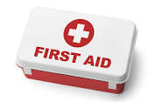
الإسعافات الأولية
عمل الطالبة: صونيا زينة
الصف: الخامس
الشعبة: أ

Slide 2
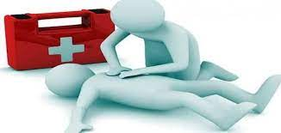
مفهوم الإسعافات الأولية
الاسعاف الأولي: هي العناية الفورية والمؤقتة التي يتلقاها الإنسان نتيجة التعرض المفاجئ لحالة صحية طارئة أدت إلى النزيف أو الجروح أو الكسور أو الإغماء .. إلخ. لإنقاذ حياته حتى يتم تقديم الرعاية الطبية المتخصصة له، بوصول الطبيب لمكان الحادث أو بنقله إلى أقرب مستشفى أو عيادة طبية.

Slide 3
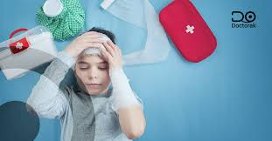
أماكن تقديم الإسعافات الأولية:
مكان وقوع الحادث أو الإصابة.
عند الحاجة إليها في الشارع، والمدرسة وغيرها.
أثناء نقل المصاب إلى المستشفى أو المركز الصحي.

Slide 4
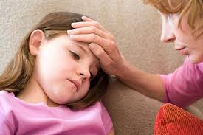
أهداف الإسعافات الأولية:
الحفاظ على حياة المصاب.
منع تدهور حالة المصاب.
مساعدة المصاب على الشفاء.

Slide 5
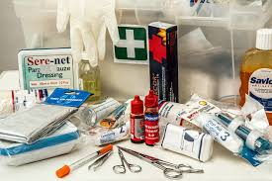
تحتوي حقيبة الإسعافات الأولية على مجموعتين: 1. الأدوات الطبية:
قطن.
شاش طبي لربط مكان الإصابة.
أشرطة لاصقة لربط الشاش.
لاصق طبي بأحجام مختلفة.
رباط ضاغط.
مسحات كحول.
ترمومتر طبي لقياس درجة حرارة الجسم.
عدسة مكبرة.
ملقط صغير.
مقص.
قفازات طبية معقمة.

Slide 6
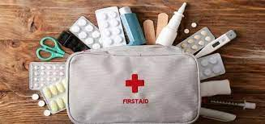
2. الأدوية:
مسكن للآلام، أدوية نزلات البرد.
مرهم مضاد حيوي.
خافض للحرارة.
أدويه مضادة للإمساك و الإسهال.
مضاد للحموضة.
محفز للقيء يستخدم في حالات التسمم الغذائي.
مرهم لتهدئة ألم لدغ الحشرات.
كريم واق للشمس.
زجاجة مطهر.
كمادات.

